Slide 1
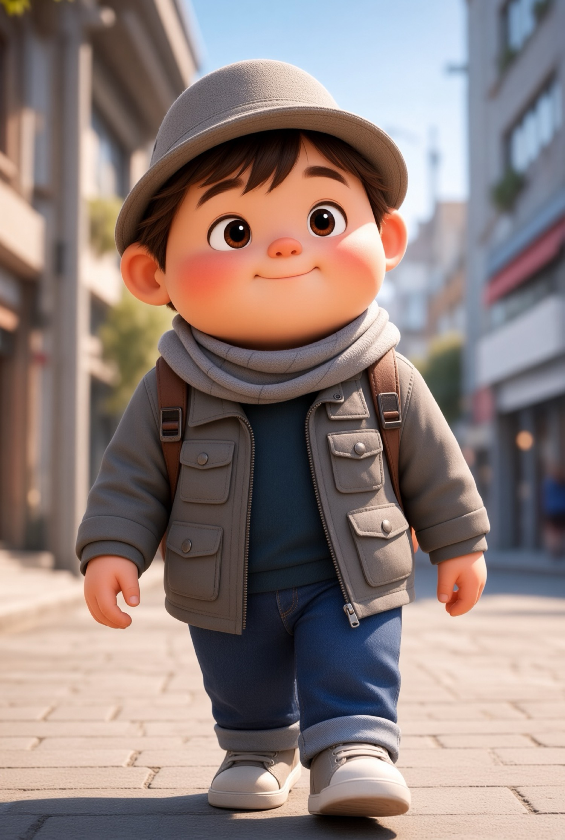
KONCEPT · MATERIÁL · PROTOTYP
Rudi Entdecker
Objevovat. Učit se. Psát.
Výuková postava pro čtení, psaní a počítání — 1.–4. třída.
Klasická výuka a nové technologie.
Fáze A a B online · rudi-entdecker-cs.grok.me · rudi-entdecker-material.grok.me
Výukový projekt · Tatjana @unrealhailstorm · Grok Build · Non-commercial · Není produkt xAI
1

Slide 2
ZÁMĚR
Ukázat konstruktivně, ne couvat
Situace
Omyl
PISA připomíná zřejmé: čtení, psaní a počítání jsou základ. O účasti rozhodují ony — ne gadgety.
Neselhává technologie. Selhává vybavení, kompetence a často postoj — u učitelů i rodičů.
Špatná odpověď
Tento projekt
Ústup za obrazovku bere dětem svět, ve kterém žijí. AI jde dál. Nechat je pozadu není pedagogika.
Malá, poctivá nabídka: nová forma výuky, analogová kniha plus digitální hra, ochrana dětí v návrhu. K vyzkoušení, ne k nařízení.
Výukový projekt · Tatjana @unrealhailstorm · Grok Build · Non-commercial · Není produkt xAI
2

Slide 3
PŘÍBĚH
Rudi je často sám. Proto se stává objevitelem.
01
Sám na cestě
Rodiče hodně pracují. Rudi chodí do školy sám. Je zodpovědný — a zvědavý.
02
Město
Prochází se, dívá se na značení, domy, čísla. Město je jeho první učebnice.
03
Sen
Chce se pořádně naučit číst, psát, počítat. Chybí mu prostředky.
04
Krabice
Na procházce: dárková krabice. Uvnitř tablet, kniha a tužka.
05
Cesta
Učit se hrou — AI a tužka spolu, ne proti sobě.
Výukový projekt · Tatjana @unrealhailstorm · Grok Build · Non-commercial · Není produkt xAI
3

Slide 4
POSTAVA
Vzór, ne maskot
Rudi nenahrazuje učitele. Doprovází. Děti vidí někoho, kdo se sám učí — nejistě, vytrvale, vlídně.
Zvědavý
Samostatný
Zodpovědný
Pro děti
Dívá se, než sáhne.
Jde svou cestou, požádá o pomoc.
Kniha a tužka k cestě patří.
Bez ironie, bez reklamy, bez strachu.
Cílová skupina: děti 1.–4. třída, rodiče, učitelé. Proto musí být hra bezpečná od začátku — ne „zabezpečená“ dodatečně.
1.–4. třída · Čtení · Psaní · Počítání · Hybrid analog + digitál
Výukový projekt · Tatjana @unrealhailstorm · Grok Build · Non-commercial · Není produkt xAI
4

Slide 5
JÁDRO 1–4
Co musí hra splnit
1
Interaktivní
Dítě jedná: sahá na hlásky, skládá slabiky, vyplňuje pole, píše do knihy. Ne film na proklikání.
2
Intuitivní
Jedno město, tři cesty, jeden kruh. Málo textu, velké plochy, Rudi mluví krátce.
3
Hravě
Napětí bez tlaku. Žádný trest časovačem. Mapka hvězd po kole.
4
Taxonomicky
Najít → cvičit → rozumět. Hláska před slabikou před větou. Množství před číslem před příkladem.
Výukový projekt · Tatjana @unrealhailstorm · Grok Build · Non-commercial · Není produkt xAI
5

Slide 6
JÁDRO 5–8
Stupňování, ochrana, učivo, rozvoj
5
Obtížnost roste
Po chybě lehčí, po úspěchu výš. Fáze A a B online: texty, věty, obor do 20.
6
Bezpečně — především
Bez účtu, bez chatu, bez nahrávání, bez kamery. Jen zařízení. Rodiče a učitelé ručí za použití.
7
Učivo 1.–4.
Čtení, psaní, počítání základní školy. Žádné schválení učebnice. Doprovod, ne náhrada.
8
Doplnit s mírou
Analogová kniha zůstává. Další jazyky později (fáze C). Pohled třídy později. Ne vše naráz.
Výukový projekt · Tatjana @unrealhailstorm · Grok Build · Non-commercial · Není produkt xAI
6

Slide 7
RUDIHO MĚSTO
Tři cesty, jeden kruh
ČTENÍ
PSANÍ
POČÍTÁNÍ
Cesta značení
Cesta knihy
Cesta čísel
Písmena, slabiky, krátké věty na značení města.
Skládat slova. Závěr analogově: slovo nebo věta do vlastní knihy.
Množství, desítkové pole, plus a minus — obor do 10, pak 20.
Jednotka: přijít → objevit → úkoly → mini-ověření → úkol do knihy → mapka hvězd.
Výukový projekt · Tatjana @unrealhailstorm · Grok Build · Non-commercial · Není produkt xAI
7

Slide 8
BOD 8 · TŘI FÁZE STAVBY
Ne vše naráz. Proto to drží.
FÁZE A
FÁZE B
FÁZE C
Online
Online
Další krok
1.–2. třída. Tři cesty. 26 značení. Analogová kniha. Desítkové pole. Lokálně, bez účtu.
Krátké texty, věty, obor do 20. Stejné grafiky. Žádný druhý obrazový svět.
Jemnější nastavení, pohled třídy. Stále bez chatu s dítětem.
Výukový projekt · Tatjana @unrealhailstorm · Grok Build · Non-commercial · Není produkt xAI
8

Slide 9
STRÁNKA MATERIÁLU
Firemní design je zdroj. Ne dekorace.
rudi-entdecker-cs.grok.me nese české texty a 26 značení. Figura a UI zůstávají na německé stránce. Svět zůstává jeden.
Barvy
Písma
Papír, inkoust, kámen, námořnická. Čtení denim, psaní koňak, počítání nebe.
Fraunces pro značku a značení. Figtree pro běžný text.
Podklady
Tisk
26 značení, postoje postavy, desítkové pole, kniha, rozhraní. Jedna cesta.
300 ppi pro pracovní listy. Stejná postava jako na obrazovce.
Výukový projekt · Tatjana @unrealhailstorm · Grok Build · Non-commercial · Není produkt xAI
9

Slide 10
PROTOTYP
K osahání, ne k tvrzení
Německá a italská hra ukazují fáze A a B. Česká hra přijde po značení. Prototyp je ukázka — ne učebnice.
Pro učitele
Vidět, jak úkoly stoupají. Ověřit, zda hybrid (tužka + obrazovka) ve třídě obstojí.
Pro rodiče
Vidět ochranu: bez účtů, bez chatů. Sami rozhodnout o dohledu a použití.
Pro projekt
Chyby jsou vidět (střih stylu, cache, chybějící značka). Právě proto je prototyp nutný.
Výukový projekt · Tatjana @unrealhailstorm · Grok Build · Non-commercial · Není produkt xAI
10

Slide 11
OCHRANA DĚTÍ
Prevence před funkcí
Bez dětského účtu
Bez chatu s AI
Bez nahrávání
Bez kamery
Bez sledování
Bez tlaku skóre
Psaní zůstává analogové. Aplikace písmo nepozná a fotku knihy neukládá. Pokrok jen v zařízení.
Rodiče a učitelé rozhodují o použití a zůstávají odpovědní za dohled, obsah a ochranu svěřených dětí. Použití na vlastní riziko.
Výukový projekt · Tatjana @unrealhailstorm · Grok Build · Non-commercial · Není produkt xAI
11

Slide 12
PODMÍNKY PRO UČITELE
Technika nenahradí povolání
Kdo chce zajistit čtení, psaní a počítání, potřebuje postoj a řemeslo — ne jen nový nástroj.
Diagnóza před aplikací
Vést hybrid
Uvolnit frontální výuku
Vědět, kde dítě je. Cesty nenahrazují zjištění úrovně.
Úkol do knihy patří do knihy. Neodkládat tužku, protože obrazovka je pohodlnější.
Krátký impuls, pak práce. Rudi je stanoviště — ne 45 minut projektoru.
Znát ochranu
Vzít rodiče s sebou
Umět to sami
Žádné účty, žádné fotky dětí do cloudu. Pravidla před první hodinou.
Vysvětlit, proč tužka a obrazovka patří k sobě. Na strach neodpovídat zákazem.
Kdo neumí vést hlásku a slabiku, nemůže hru smysluplně použít.
Výukový projekt · Tatjana @unrealhailstorm · Grok Build · Non-commercial · Není produkt xAI
12

Slide 13
POTENCIÁL
Rozšiřitelné — bez zrady postavy
Jazyky
DE / IT / CS stránky materiálu. Jádro zůstává stejné. Hra v dalších jazycích až po značení.
Fáze
A a B online. C následuje. Stejné město, víc úkolů. Žádná druhá značka.
Tisk + digitál
Pracovní list z brandbooku, hra ze stejného souboru. Zlom média ano, zlom stylu ne.
Další předměty
Nejdřív tři základy. Pak opatrně svět, hudba, pohyb — jen s novou kontrolou ochrany.
Výukový projekt · Tatjana @unrealhailstorm · Grok Build · Non-commercial · Není produkt xAI
13

Slide 14
Řešení není méně světa.
Ale výuka, která spojuje tužku a novou techniku — s ochranou, s postojem, s dítětem, které smí objevovat.
Materiál CS
rudi-entdecker-cs.grok.me
Prototyp DE / IT
rudi-entdecker.grok.me
Výukový projekt Tatjany @unrealhailstorm s Grok Build. Není oficiální produkt xAI.
Jen k učení a zkoušení. Non-commercial. Žádné schválení učebnice.
Výukový projekt · Tatjana @unrealhailstorm · Grok Build · Non-commercial · Není produkt xAI
14

